Slide 2
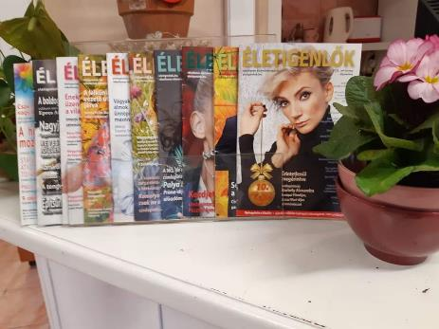
Életigenlők
2017 nyarán hiánypótló szemléletformáló médiaportált indítottunk, amely tematikus tartalomszolgáltatóként főként rákellenes életmódváltást ösztönző multimédiás felület – www.eletigenlok.hu
Életigenlők rákellenes életmódmagazin nyomtatott verzióban is elérhető, évente 3 alkalommal ötezer példányban díjmentesen adjuk ki.
Terjesztése a Bellis Egészségtár Kft., a Bijó Kft. és a Sprintvital Kft. üzleteiben és partnereik bolthálózataiban, valamint szűréseinken történik.

